Slide 1
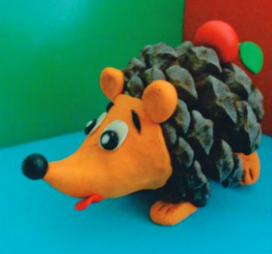
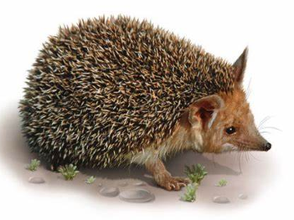
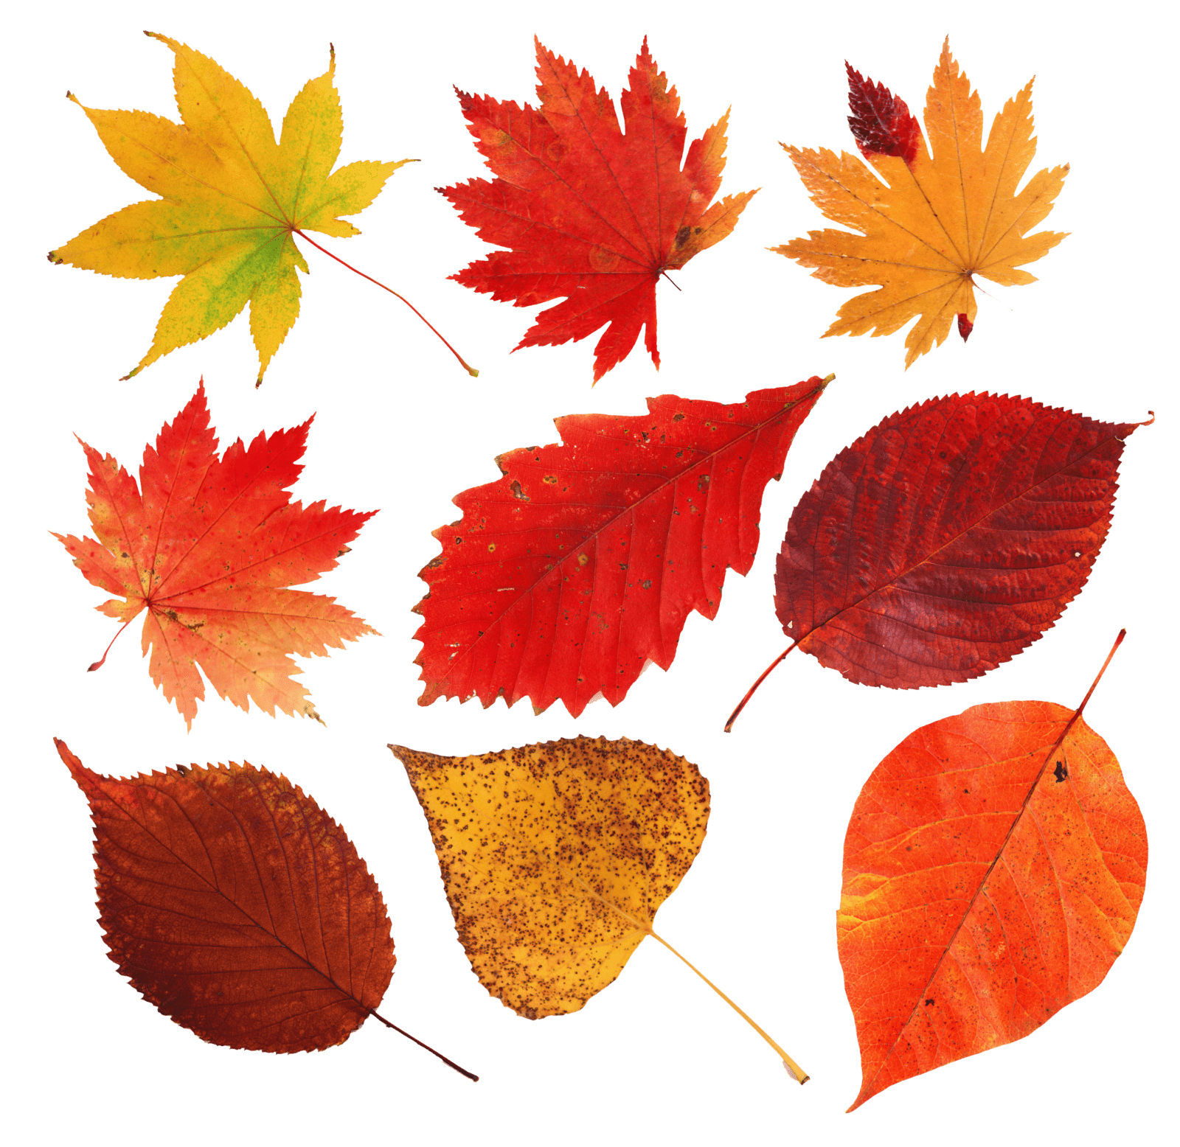

Урок №5
Їжачок

Slide 2


Slide 3
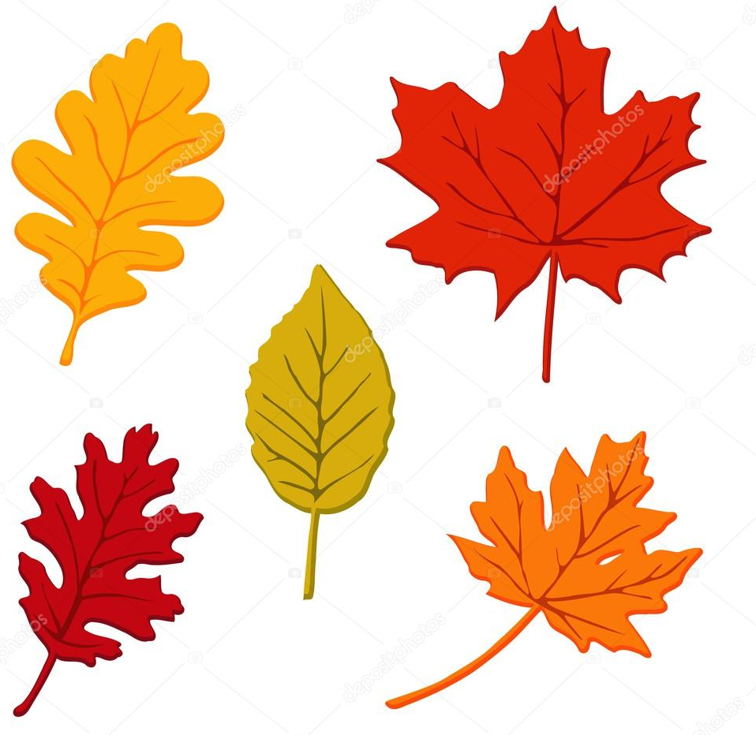
Продзвенів і стих дзвінок,
Починається урок,
Зараз сядуть всі дівчатка.
А за ними і хлоп’ятка.

Slide 4
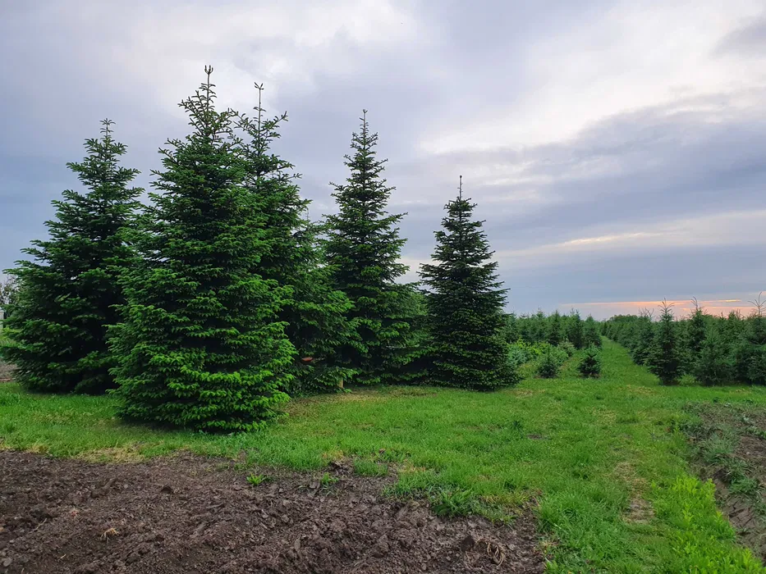
Відгадай загадку
В лісі він без сумки ходить
Яблука й гриби находить.
Спина - голки. Очі – намистинки.
Хто це там біля ялинки?

Slide 5
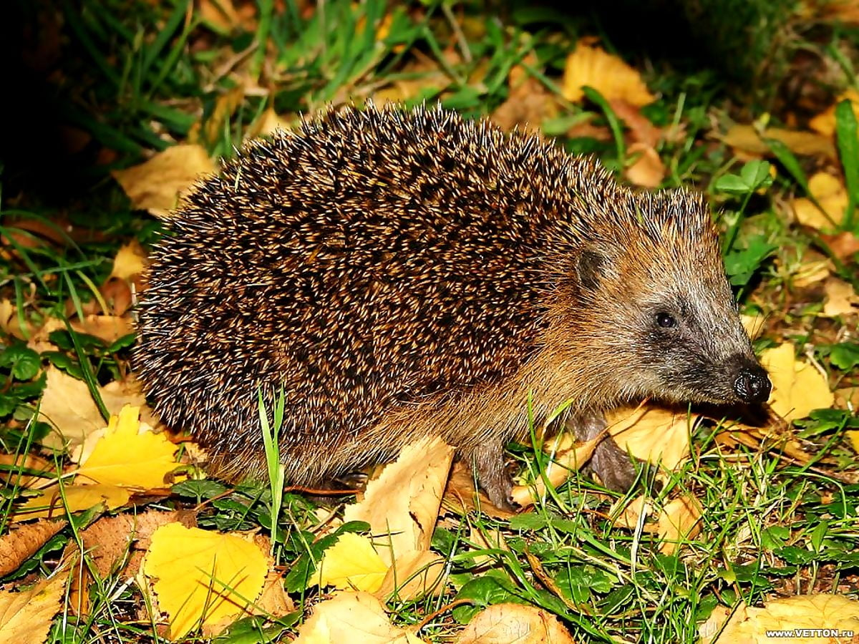
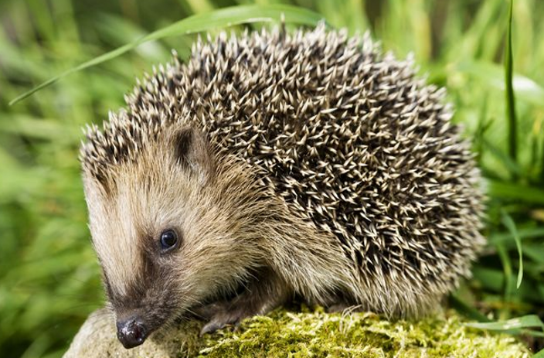
Їжачок

Slide 6
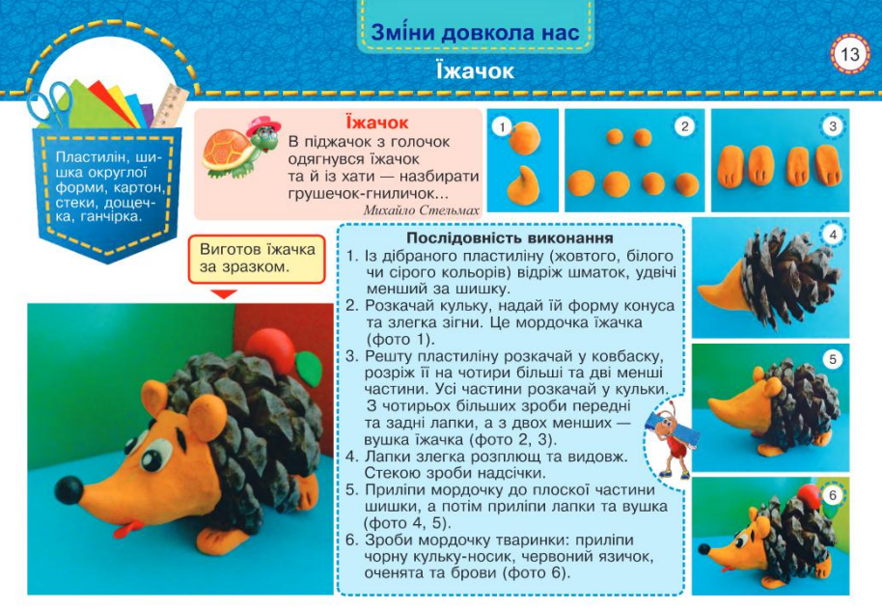

Slide 7
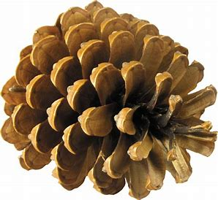
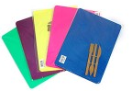
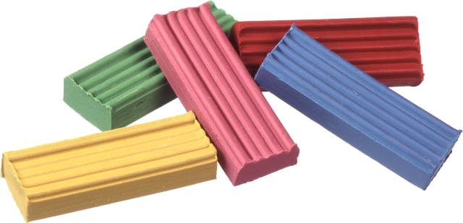
Для уроку вам необхідні:
-пластилін,
-дощечки для пластиліну,
-шишка округлої форми,
-стеки.

Slide 8
Практична робота
Виготовлення їжака з шишки та пластиліну

Slide 9
Аналіз зразка виробу:
-З чого зроблений їжак?
-З якого матеріалу?
-Якого кольору?
-З яких частин складається?

Slide 10
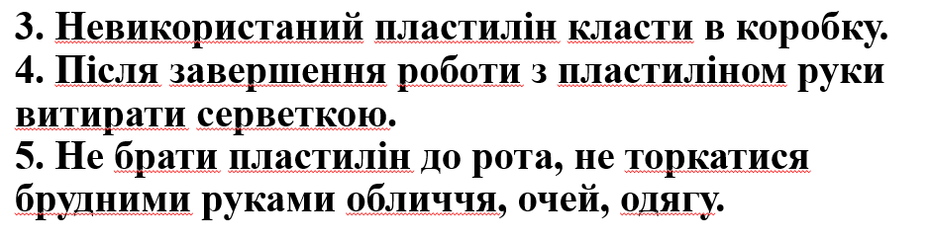
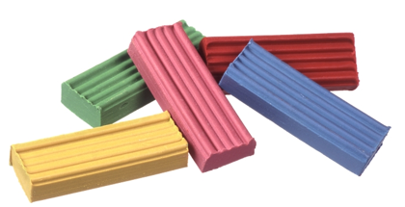
Правила роботи з пластиліном:
Розминати і розгортати пластилін потрібно на дощечці.
Розрізати пластилін стекою.

Slide 11
Послідовність роботи:

Slide 12
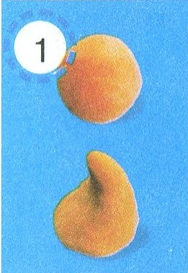
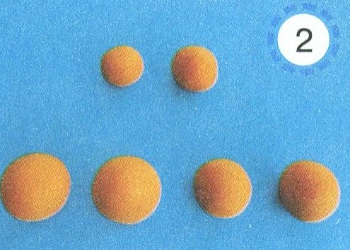
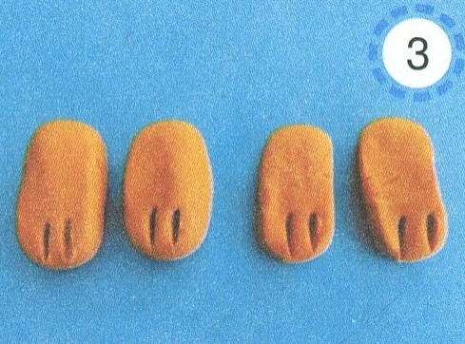
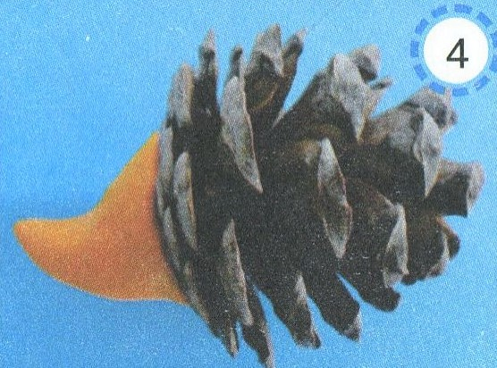
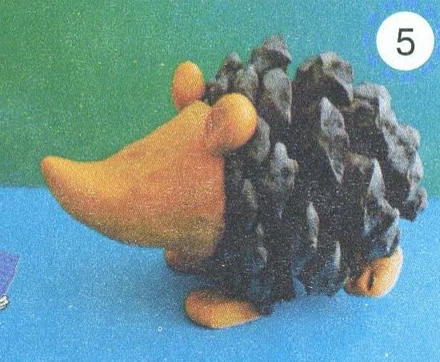
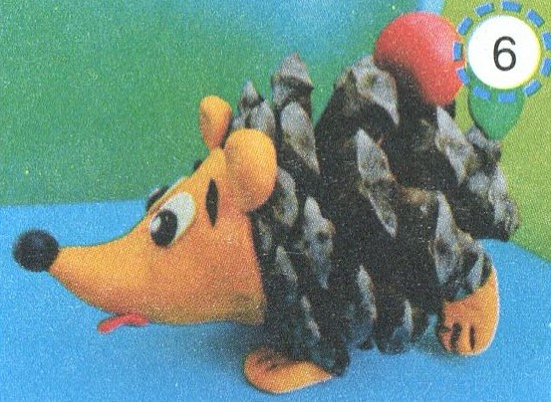

Slide 13

З дібраного пластиліну відріж шматок, удвічі менший за шишку. Розкачай кульку, надай ій форму конуса та злегка зігни.

Slide 14

Решту пластиліну розкачай у ковбаску, розріж її на чотири більші та дві менші частини. Усі частини розкачай у кульки.

Slide 15

3 чотирьох більших зроби передні та задні лапки, а з двох менших вушка їжачка. Лапки злегка розплющ та видовж. Стекою зроби надсічки.

Slide 16

Приліпи мордочку до плоскої частини шишки.

Slide 17

А потім приліпи лапки та вушка.

Slide 18

Зроби мордочку тваринки: приліпи чорну кульку-носик, червоний язичок, оченята та брови.

Slide 19
Готову роботу прикріпити на перевірку.

Slide 20


Slide 21


